Slide 1
Operadores lógicos e relacionais

Slide 2
Operadores matemáticos
Operador | Operação
+ | Adição
- | Subtração
* | Multiplicação
/ | Divisão
** | Exponenciação
% | Módulo

Slide 3
Operador de atribuição
=
x = 10
Se lê “x recebe o valor 10”

Slide 4
Operadores relacionais

Slide 5
Operadores relacionais
Operador | Operação
== | Igual
!= | Diferente
> | Maior
< | Menor
>= | Maior ou igual
<= | Divisão

Slide 6
Comparações

Slide 7
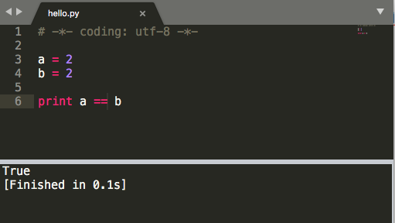
Determinam se é verdadeiro ou falso

Slide 8
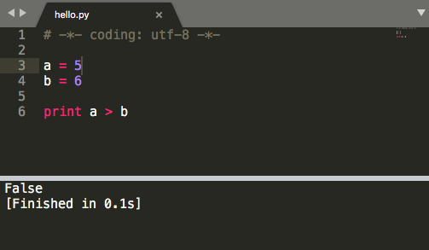
Determinam se é verdadeiro ou falso

Slide 9
Operadores lógicos

Slide 10
Operadores lógicos
Operador | Operação
AND | Duas condições sejam verdadeiras
OR | Pelo menos uma condição seja verdadeira
NOT | Inverte o valor
Comandos condicionais

Slide 11


.com
Obrigado!
@diiegomariano
11

